Slide 1
আসসালামু আলাইকুম ওয়া রহমতুল্লাহে ওয়া বারকতুল্লাহ
স্বাগতম
 থুপসারা সেলিমীয়া দাখিল মাদরাসা 
কালাই, জয়পুরহাট, মোবাইলঃ ০১৭২১৭০৭৪৫৫ 
মোঃ নাজমুল হক শামীম-জেলা অ্যাম্বেসেডর 

Slide 2
আসসালামু আলাইকুম ওয়া রহমতুল্লাহে ওয়া বারকতুল্লাহ
সব্বাইকে
এক
গুচ্ছ
ফুলের
শুভেচ্ছা
 থুপসারা সেলিমীয়া দাখিল মাদরাসা 
কালাই, জয়পুরহাট, মোবাইলঃ ০১৭২১৭০৭৪৫৫ 
মোঃ নাজমুল হক শামীম-জেলা অ্যাম্বেসেডর 

Slide 3
আসসালামু আলাইকুম ওয়া রহমতুল্লাহে ওয়া বারকতুল্লাহ
মোঃ নাজমুল হক (শামীম)
বিএসসি,বিএড,এমএ।
সহকারি শিক্ষক
থুপসারা সেলিমীয়া দাখিল মাদরাসা, কালাই, জয়পুরহাট।
মোবাইল নং ০১৭২১৭০৭৪৫৫, ০১৮৭১৭২১০৮৫
ইমেইল- atnazmul81@gmail.com
Facebook- Nazmul Haque Shamim
Youtube channel: Nazmul Haque
 থুপসারা সেলিমীয়া দাখিল মাদরাসা 
কালাই, জয়পুরহাট, মোবাইলঃ ০১৭২১৭০৭৪৫৫ 
মোঃ নাজমুল হক শামীম-জেলা অ্যাম্বেসেডর 

Slide 4
আসসালামু আলাইকুম ওয়া রহমতুল্লাহে ওয়া বারকতুল্লাহ
পাঠ পরিচিতি
বিষয়- গণিত
শ্রেণি –অষ্টম
অধ্যায়ঃ তৃতীয়
 থুপসারা সেলিমীয়া দাখিল মাদরাসা 
কালাই, জয়পুরহাট, মোবাইলঃ ০১৭২১৭০৭৪৫৫ 
মোঃ নাজমুল হক শামীম-জেলা অ্যাম্বেসেডর 

Slide 5
আসসালামু আলাইকুম ওয়া রহমতুল্লাহে ওয়া বারকতুল্লাহ
এই পাঠ শেষে তোমরা যা শিখবে-
* আসল কী তা বলতে পারবে।
* বিভিন্ন সমস্যা সমাধান করতে পারবে।
 থুপসারা সেলিমীয়া দাখিল মাদরাসা 
কালাই, জয়পুরহাট, মোবাইলঃ ০১৭২১৭০৭৪৫৫ 
মোঃ নাজমুল হক শামীম-জেলা অ্যাম্বেসেডর 

Slide 6
আসসালামু আলাইকুম ওয়া রহমতুল্লাহে ওয়া বারকতুল্লাহ
কদম তলার কাদের মিয়া
মাথায় একটা কদু নিয়া
কথা কয়ে যায় চলিয়া।
বন্ধু তাহার আলী
দিল একটা গালি ,
কবে তুই করবি বিয়া।
কাদের মিয়া কয়,
কপাল ভাল নয় ,
টাকা করি নাই।
কেমনে বিয়ায় যাই।
ব্যাংক থেকে ঋণ নিয়া,
ব্যবসা কর দিল দিয়া ,
কয়েক দিনে অনেক টাকার
মালিক হবি ভাই ?
চলো একটি
কবিতা
পড়ি
 থুপসারা সেলিমীয়া দাখিল মাদরাসা 
কালাই, জয়পুরহাট, মোবাইলঃ ০১৭২১৭০৭৪৫৫ 
মোঃ নাজমুল হক শামীম-জেলা অ্যাম্বেসেডর 

Slide 7
আসসালামু আলাইকুম ওয়া রহমতুল্লাহে ওয়া বারকতুল্লাহ
 থুপসারা সেলিমীয়া দাখিল মাদরাসা 
কালাই, জয়পুরহাট, মোবাইলঃ ০১৭২১৭০৭৪৫৫ 
কাদের,ঋণ নিতে ব্যাংকে গেলেন!
মোঃ নাজমুল হক শামীম-জেলা অ্যাম্বেসেডর 

Slide 8
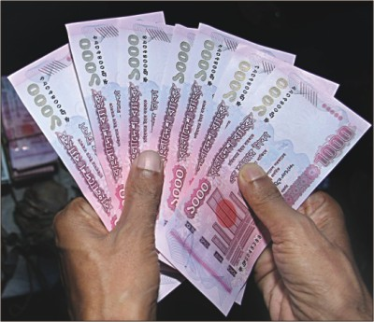
আসসালামু আলাইকুম ওয়া রহমতুল্লাহে ওয়া বারকতুল্লাহ
 থুপসারা সেলিমীয়া দাখিল মাদরাসা 
কালাই, জয়পুরহাট, মোবাইলঃ ০১৭২১৭০৭৪৫৫ 
কাদের ব্যাংক থেকে ঋণ নিয়ে ব্যবসা শুরু করলেন
মোঃ নাজমুল হক শামীম-জেলা অ্যাম্বেসেডর 

Slide 9
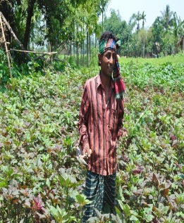
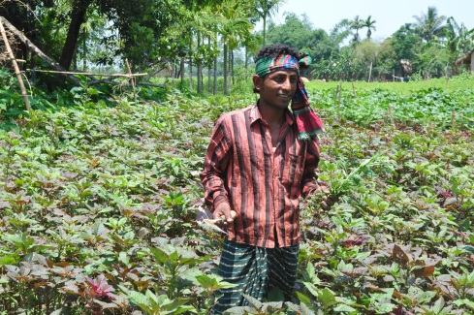
আসসালামু আলাইকুম ওয়া রহমতুল্লাহে ওয়া বারকতুল্লাহ
n=সময়
কাদের
ঋণ দেয়
চক্র বৃদ্ধি মুনাফা=c
 থুপসারা সেলিমীয়া দাখিল মাদরাসা 
কালাই, জয়পুরহাট, মোবাইলঃ ০১৭২১৭০৭৪৫৫ 
সরল =I
মুনাফা দেয়
মূলধন=p
r=১০%
মোঃ নাজমুল হক শামীম-জেলা অ্যাম্বেসেডর 

Slide 10
আসসালামু আলাইকুম ওয়া রহমতুল্লাহে ওয়া বারকতুল্লাহ
সরল ও চক্র বৃদ্ধি মুনাফা
 থুপসারা সেলিমীয়া দাখিল মাদরাসা 
কালাই, জয়পুরহাট, মোবাইলঃ ০১৭২১৭০৭৪৫৫ 
মোঃ নাজমুল হক শামীম-জেলা অ্যাম্বেসেডর 

Slide 11
আসসালামু আলাইকুম ওয়া রহমতুল্লাহে ওয়া বারকতুল্লাহ
শিক্ষার্থীরা যা শিখবে-
@ সরল মুনাফার সূত্র প্রয়োগ করতে পারবে।
@ চক্র বৃদ্ধি মুনাফার সূত্র প্রয়োগ করতে পারবে।
 থুপসারা সেলিমীয়া দাখিল মাদরাসা 
কালাই, জয়পুরহাট, মোবাইলঃ ০১৭২১৭০৭৪৫৫ 
@ সরল মুনাফা ও চক্রবৃদ্ধি মুনাফার পার্থক্য করতে পারবে
মোঃ নাজমুল হক শামীম-জেলা অ্যাম্বেসেডর 

Slide 12
আসসালামু আলাইকুম ওয়া রহমতুল্লাহে ওয়া বারকতুল্লাহ
এখানে
I = n সময়
P = মূলধন
n = নির্দিষ্ট সময়
r = একক সময়ে মুলধনের মুনাফা হার
# I= Ρnr
# A=P+I
= P+Pnr
=p(1+nr)
 থুপসারা সেলিমীয়া দাখিল মাদরাসা 
কালাই, জয়পুরহাট, মোবাইলঃ ০১৭২১৭০৭৪৫৫ 
মোঃ নাজমুল হক শামীম-জেলা অ্যাম্বেসেডর 

Slide 13
আসসালামু আলাইকুম ওয়া রহমতুল্লাহে ওয়া বারকতুল্লাহ
@ ১০% হারে ১০০০০টাকায় ২ বছরের কাদের কত মুনাফা দিবে।
 থুপসারা সেলিমীয়া দাখিল মাদরাসা 
কালাই, জয়পুরহাট, মোবাইলঃ ০১৭২১৭০৭৪৫৫ 
মোঃ নাজমুল হক শামীম-জেলা অ্যাম্বেসেডর 

Slide 14
আসসালামু আলাইকুম ওয়া রহমতুল্লাহে ওয়া বারকতুল্লাহ
এখানে p=১০,০০০টাকা
n=২
r=১০%
 থুপসারা সেলিমীয়া দাখিল মাদরাসা 
I =pnr =১০০০০×২×১০/১০০
=২000টাকা
কালাই, জয়পুরহাট, মোবাইলঃ ০১৭২১৭০৭৪৫৫ 
মোঃ নাজমুল হক শামীম-জেলা অ্যাম্বেসেডর 

Slide 15
আসসালামু আলাইকুম ওয়া রহমতুল্লাহে ওয়া বারকতুল্লাহ
 থুপসারা সেলিমীয়া দাখিল মাদরাসা 
কালাই, জয়পুরহাট, মোবাইলঃ ০১৭২১৭০৭৪৫৫ 
কাদের এর ডাটা ক্ষেত
মোঃ নাজমুল হক শামীম-জেলা অ্যাম্বেসেডর 

Slide 16
আসসালামু আলাইকুম ওয়া রহমতুল্লাহে ওয়া বারকতুল্লাহ
 থুপসারা সেলিমীয়া দাখিল মাদরাসা 
কালাই, জয়পুরহাট, মোবাইলঃ ০১৭২১৭০৭৪৫৫ 
প্রচণ্ড ঝড়ে অনেক ক্ষতি হল
মোঃ নাজমুল হক শামীম-জেলা অ্যাম্বেসেডর 

Slide 17
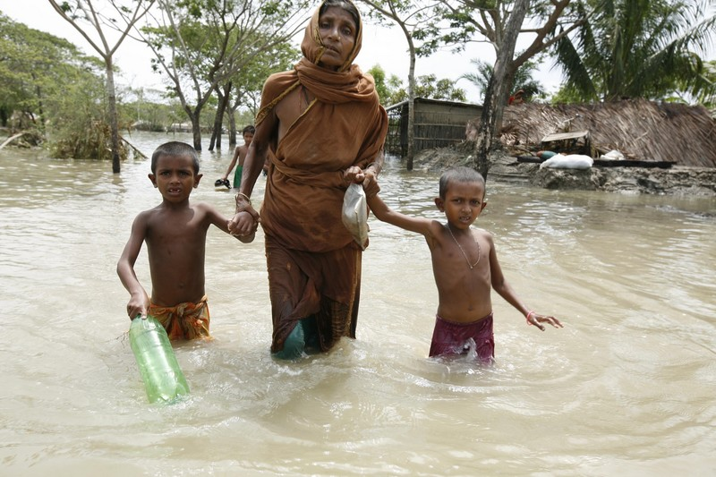
আসসালামু আলাইকুম ওয়া রহমতুল্লাহে ওয়া বারকতুল্লাহ
 থুপসারা সেলিমীয়া দাখিল মাদরাসা 
কালাই, জয়পুরহাট, মোবাইলঃ ০১৭২১৭০৭৪৫৫ 
ফসল নষ্ট হয়ায় কাদের এর মা ও দুই ভাই হতাশ
মোঃ নাজমুল হক শামীম-জেলা অ্যাম্বেসেডর 

Slide 18
আসসালামু আলাইকুম ওয়া রহমতুল্লাহে ওয়া বারকতুল্লাহ
মুলধন ১০০০০
C=P(১ +r)3 =১0000(১+১০/১০০)3 = ১৩৩১০
চক্রবৃদ্ধিমুনাফা=১৩৩১০-১০০০০
= ৩৩১০
 থুপসারা সেলিমীয়া দাখিল মাদরাসা 
কালাই, জয়পুরহাট, মোবাইলঃ ০১৭২১৭০৭৪৫৫ 
মূনাফা ৩৩১০টাকা
মোঃ নাজমুল হক শামীম-জেলা অ্যাম্বেসেডর 

Slide 19
আসসালামু আলাইকুম ওয়া রহমতুল্লাহে ওয়া বারকতুল্লাহ
দলীয় কাজ ৫মিঃ
@ শতকরা ২০ টাকা হার মূনাফায় ৫০০০০ টাকায় ৩ বছরের সরল মূনাফা কত ?
 থুপসারা সেলিমীয়া দাখিল মাদরাসা 
কালাই, জয়পুরহাট, মোবাইলঃ ০১৭২১৭০৭৪৫৫ 
@ ১৫% হার মুনাফায় ৭০০০০ টাকা ৭ বছরে চক্র বৃধিমুনাফা কত ?
মোঃ নাজমুল হক শামীম-জেলা অ্যাম্বেসেডর 

Slide 20
আসসালামু আলাইকুম ওয়া রহমতুল্লাহে ওয়া বারকতুল্লাহ
মূল্যায়ণ
@ সরল মুনাফার সূত্র বল
 থুপসারা সেলিমীয়া দাখিল মাদরাসা 
@ মুনাফায় কোণ প্রতীক ব্যবহার করা হয়
কালাই, জয়পুরহাট, মোবাইলঃ ০১৭২১৭০৭৪৫৫ 
@ সরল মুনাফা কত বছর ধরতে হয়
মোঃ নাজমুল হক শামীম-জেলা অ্যাম্বেসেডর 

Slide 21
আসসালামু আলাইকুম ওয়া রহমতুল্লাহে ওয়া বারকতুল্লাহ
বাড়ির কাজ
@ কাদের ব্যাংক থেকে ১০০০০টাকা ৫ বছরের জন্য ঋণ নিল। ব্যাংক তাকে শর্ত দিলেন ১২% মুনাফা দিতে হবে । তবে ব্যাংকে মোট কত টাকা ফেরত দিতে হবে @
 থুপসারা সেলিমীয়া দাখিল মাদরাসা 
কালাই, জয়পুরহাট, মোবাইলঃ ০১৭২১৭০৭৪৫৫ 
মোঃ নাজমুল হক শামীম-জেলা অ্যাম্বেসেডর 

Slide 22
আসসালামু আলাইকুম ওয়া রহমতুল্লাহে ওয়া বারকতুল্লাহ
 থুপসারা সেলিমীয়া দাখিল মাদরাসা 
কালাই, জয়পুরহাট, মোবাইলঃ ০১৭২১৭০৭৪৫৫ 
বিবাহের পর কাদের এর মেয়ে কচি সবাইকে শুভেচ্ছা জানায়
মোঃ নাজমুল হক শামীম-জেলা অ্যাম্বেসেডর 

Slide 23
আসসালামু আলাইকুম ওয়া রহমতুল্লাহে ওয়া বারকতুল্লাহ
সব্বাইকে
অনেক
অনেক
ধন্যবাদ[ []
 থুপসারা সেলিমীয়া দাখিল মাদরাসা 
কালাই, জয়পুরহাট, মোবাইলঃ ০১৭২১৭০৭৪৫৫ 
মোঃ নাজমুল হক শামীম-জেলা অ্যাম্বেসেডর 

